Slide 1

我每思念十字宝架
When I Survey the Wondrous Cross
教会圣诗 188

Slide 2
教会圣诗 188
我每思念十字宝架
并主如何在上悬挂
我就不禁浑忘身家
鄙视从前所有骄傲

Slide 3
教会圣诗 188
愿主禁我别有所夸
除了基督的十字架
前所珍爱虚空荣华
今为祂血情愿丢下

Slide 4
但我断不以别的夸口，只夸我们主耶稣基督的十字架。因这十字架，就我而论，世界已经钉在十字架上；就世界而论，我已经钉在十字架上。
—— 加拉太书 6:14

Slide 5
教会圣诗 188
看从祂头祂脚祂手
忧情慈爱和血而流
那有爱忧如此相遘
荆棘编成如此冕旒

Slide 6
教会圣诗 188
假若宇宙都归我有
尽献於主仍觉不够
爱既如此奇妙深厚
当得我心我命所有
当得我心我命所有

Slide 7
只是我先前以为于我有益的，我现在因基督都当做有损的。 不但如此，我也将万事当做有损的，因我以认识我主基督耶稣为至宝。 —— 腓利比书 3:7-8
因为我曾定了主意，在你们中间不知道别的，只知道耶稣基督并他钉十字架。
—— 哥林多前书 2:2
Notes:
Isaac Watts 另一首耳熟能详的是每年圣诞时节都会唱的《普世欢腾》
第一节反映出信徒“以认识我主基督耶稣为至宝，我为他已经丢弃万事，看作粪土，为要得着基督”(腓3：7—8)的经历；第二节叙述了耶稣基督并他钉十架 (林前2：2)乃是我们惟一的信息；那本为痛苦记号的荆棘却化作荣耀的冕旒? 愿我们被这份深广的主恩所激励，将身体献上，颂赞他，服侍祂。祂乃是万福万善的源头

Slide 8

信靠耶稣
Trusting Jesus
教会圣诗 57

Slide 9
我平时当靠救主
遇难事求主救助
我信心虽还不足
惟要信靠我救主

Slide 10
靠耶稣渡过今世
靠耶稣能行万事
我不论走何险路
惟要信靠我救主

Slide 11
求圣灵照亮我心
叫我心满得光明
求主领我走正路 惟要信靠我救主

Slide 12
靠耶稣渡过今世
靠耶稣能行万事
我不论走何险路
惟要信靠我救主

Slide 13
路平安当颂主名
路黑暗有主同行
若危险主必保护
惟要信靠我救主

Slide 14
靠耶稣渡过今世
靠耶稣能行万事
我不论走何险路
惟要信靠我救主

Slide 15
靠耶稣渡过今世
靠耶稣能行万事
我离世即往天堂
惟要信靠我救主

Slide 16
靠耶稣渡过今世
靠耶稣能行万事
我不论走何险路
——
惟要信靠我救主

Slide 17
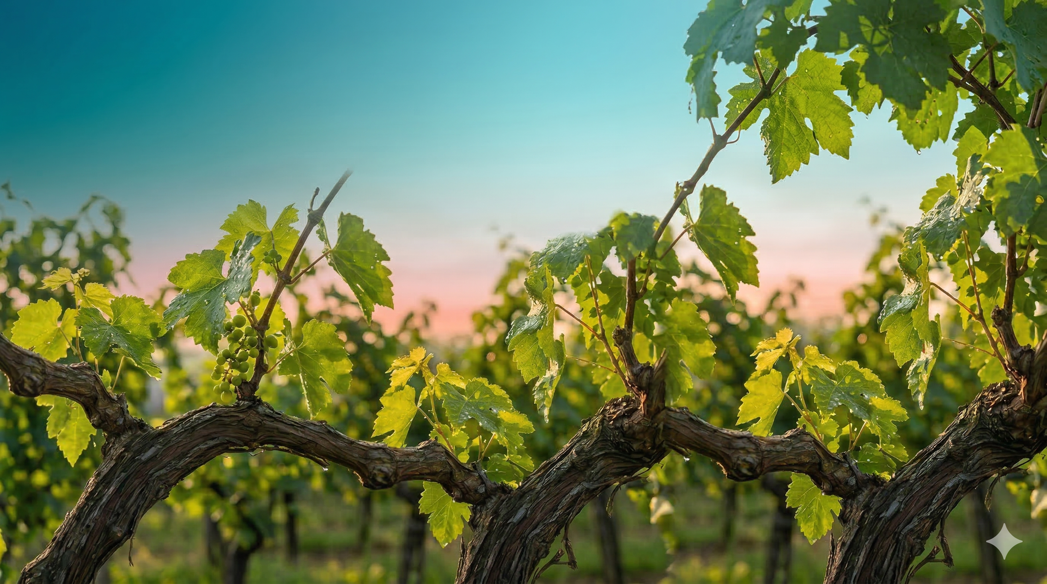
住在你里面
Abiding in You

Slide 18
在干旱无水之地我渴慕你
在旷野无人之处我寻求你
得救在乎归回安息
得力在乎平静安稳
我等候你 如鹰展翅上腾

Slide 19
在干旱无水之地我渴慕你
在旷野无人之处我寻求你
得救在乎归回安息
得力在乎平静安稳
我等候你 如鹰展翅上腾

Slide 20
住在你里面 住在你里面
如同枝子与葡萄树紧紧相连
住在你里面 住在你里面
领受生命活水泉源永不枯竭

Slide 21
我是葡萄树，你们是枝子。常在我里面的，我也常在他里面，这人就多结果子；因为离了我，你们就不能做什么。
—— 约翰福音 15:5

Slide 22
在干旱无水之地我渴慕你
在旷野无人之处我寻求你
得救在乎归回安息
得力在乎平静安稳
我等候你 如鹰展翅上腾

Slide 23
住在你里面 住在你里面
如同枝子与葡萄树紧紧相连
住在你里面 住在你里面
领受生命活水泉源永不枯竭

Slide 24
住在你里面 住在你里面
如同枝子与葡萄树紧紧相连
住在你里面 住在你里面
领受生命活水泉源永不枯竭

Slide 25
住在你里面 住在你里面
领受生命活水泉源永不枯竭

Slide 26
你们若常在我里面，我的话也常在你们里面，凡你们所愿意的，祈求，就给你们成就。你们多结果子，我父就因此得荣耀，你们也就是我的门徒了。
—— 约翰福音 15:7-8

